Slide 1
Sécurité informatique
Théo BENETREAU

Slide 2
Sécurité web – Injections SQL

Slide 3
Sécurité web – Injections SQL

Slide 4
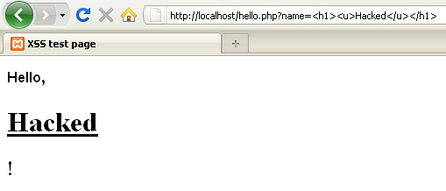
Sécurité web – Faille XSS

Slide 5
Sécurité web – Faille XSS

Slide 6
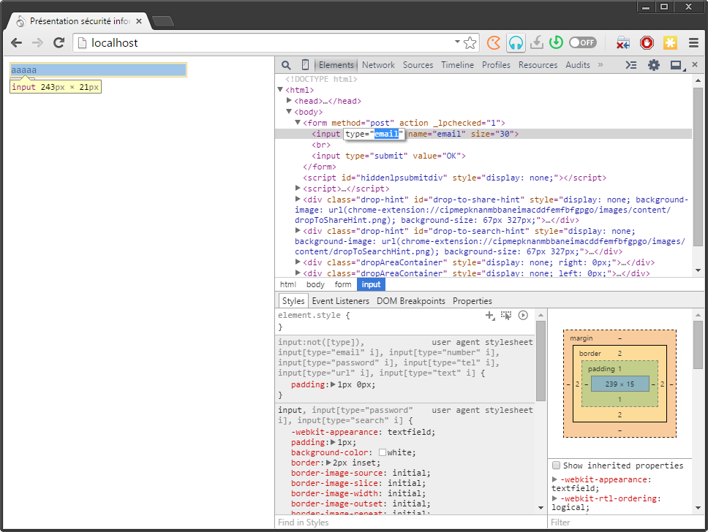
Sécurité web – Injections générales

Slide 7
Sécurité logicielle – Décompilation

Slide 8
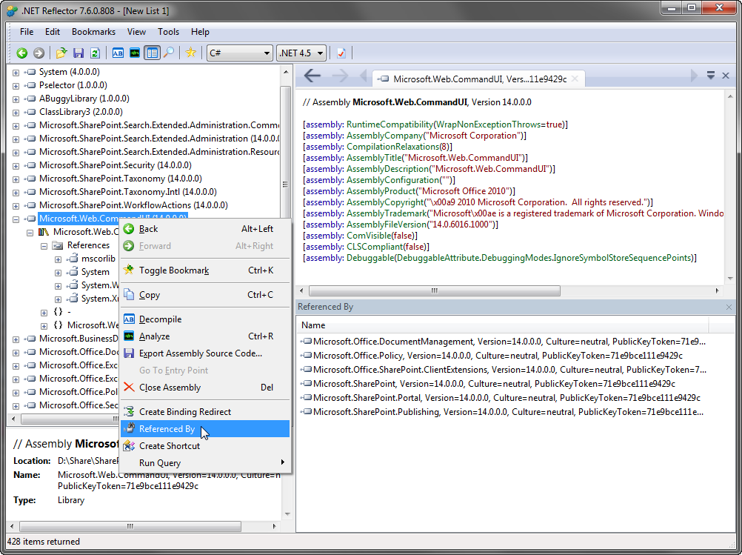
Sécurité logicielle – Décompilation

Slide 9
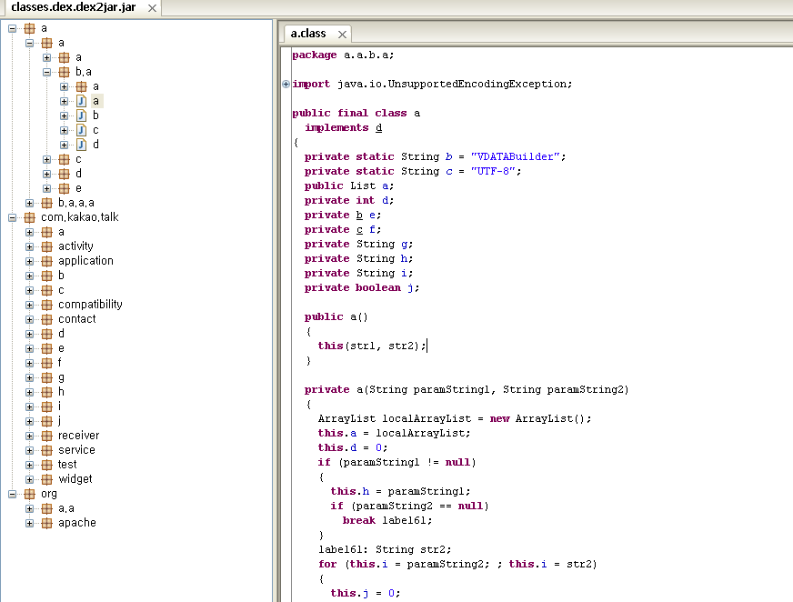
Sécurité logicielle – Obfuscation

Slide 10
Sécurité logicielle – Resource Hacker

Slide 11
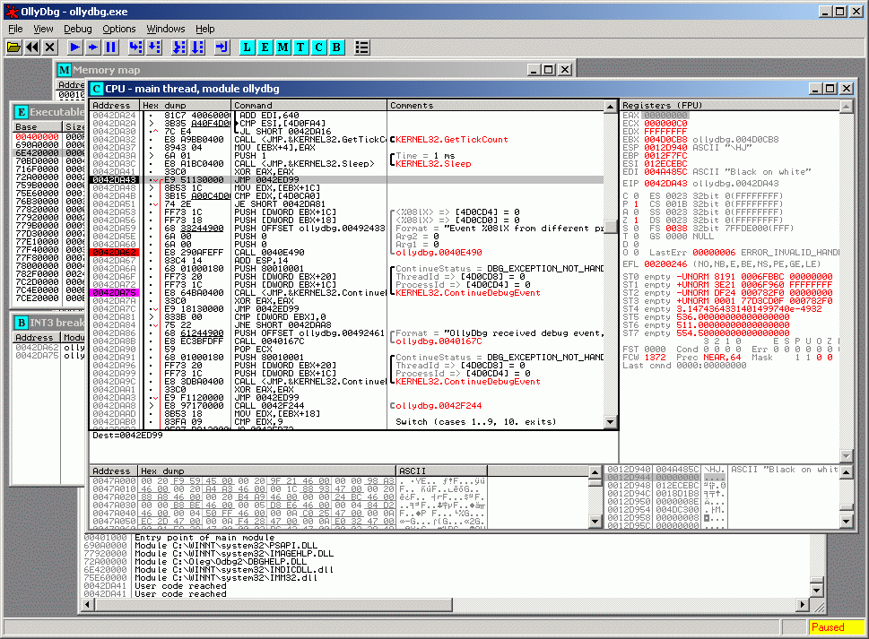
Sécurité logicielle – OllyDbg

Slide 12
Sécurité logicielle – IDA

Slide 13
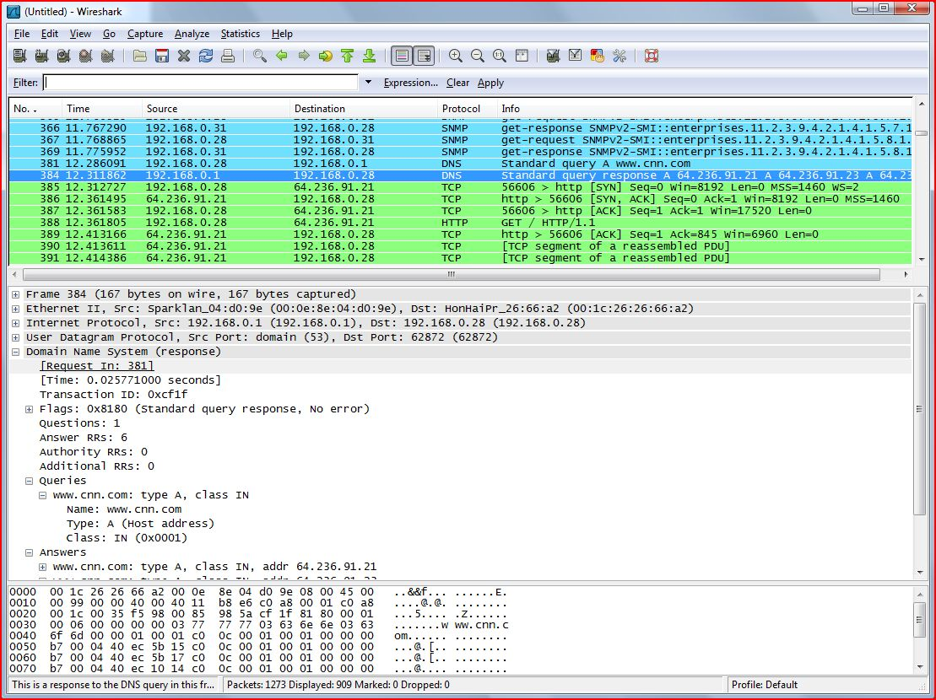
Sécurité logicielle – Programmes en réseau

Slide 14
Conclusion
Toujours penser à la sécurité de son programme/site web
Se tenir informé des dernières failles
Ne jamais sous-estimer la moindre brèche

Slide 15
Sources
http://searchsqlserver.techtarget.com/tip/Best-practices-for-preventing-a-SQL-injection-attack
http://opensourceforu.efytimes.com/2010/09/securing-apache-part-2-xss-injections/
http://www.angusj.com/resourcehacker/
https://ltops9.wordpress.com/2014/03/03/simple-assembly-explorer-sae-another-great-net-disassembler/
https://www.red-gate.com/products/dotnet-development/reflector/
http://jd.benow.ca/
https://www.bpak.org/blog/2011/06/kakaotalk-preliminary-research-analysis/
http://www.ollydbg.de/
https://www.hex-rays.com/products/ida/
http://www.telerik.com/fiddler
https://www.wireshark.org/

